Slide 1

组合数学入门

Slide 2
目录
排列与组合
卢卡斯定理
递推数列
容斥原理
生成函数
特殊计数
Polya计数

Slide 3
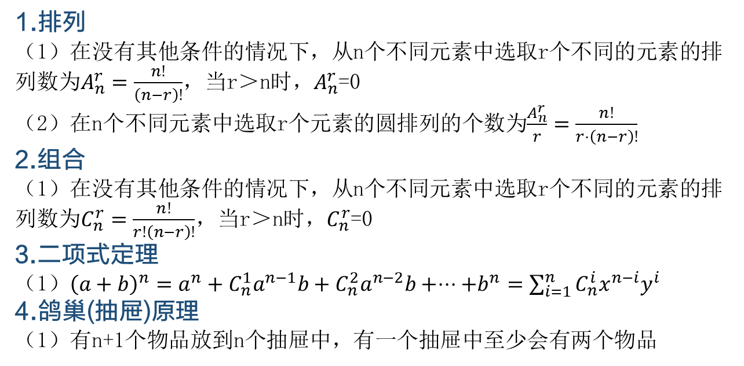
排列与组合
1.排列
（1）在没有其他条件的情况下，从n个不同元素中选取r个不同的元素的排列数为$A_{n}^{r}=\frac{n!}{\left(n−r\right)!}$，当r＞n时，$A_{n}^{r}$=0
（2）在n个不同元素中选取r个元素的圆排列的个数为$\frac{A_{n}^{r}}{r}=\frac{n!}{r⋅\left(n−r\right)!}$
2.组合
（1）在没有其他条件的情况下，从n个不同元素中选取r个不同的元素的排列数为$C_{n}^{r}=\frac{n!}{r!\left(n−r\right)!}$，当r＞n时，$C_{n}^{r}$=0
3.二项式定理
（1）${\left(a+b\right)}^{n}=a^{n}+C_{n}^{1}a^{n−1}b+C_{n}^{2}a^{n−2}b+⋅⋅⋅+b^{n}=\sum_{i=1}^{n}{C_{n}^{i}x^{n−i}y^{i}}$
4.鸽巢(抽屉)原理
（1）有n+1个物品放到n个抽屉中，有一个抽屉中至少会有两个物品

Slide 4

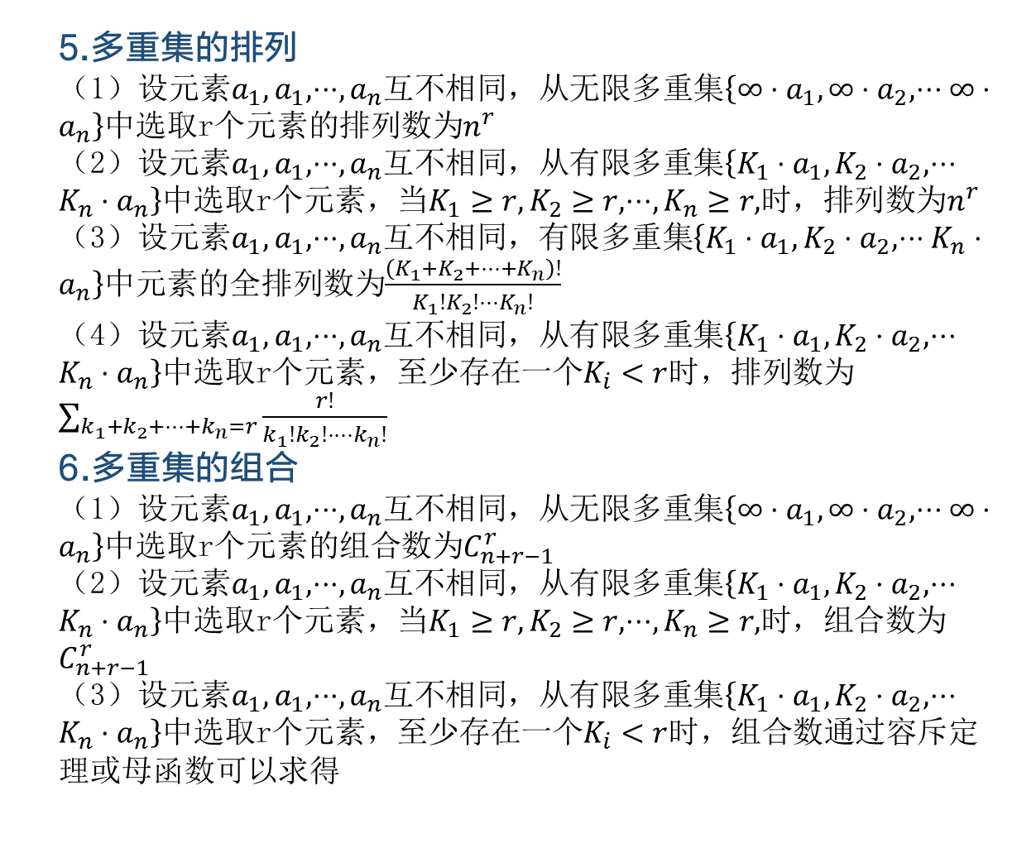
排列与组合
5.多重集的排列
（1）设元素$a_{1},a_{1},⋅⋅⋅,a_{n}$互不相同，从无限多重集$\left\{∞⋅a_{1},∞⋅a_{2},⋅⋅⋅∞⋅a_{n}\right\}$中选取r个元素的排列数为$n^{r}$
（2）设元素$a_{1},a_{1},⋅⋅⋅,a_{n}$互不相同，从有限多重集$\left\{K_{1}⋅a_{1},K_{2}⋅a_{2},⋅⋅⋅K_{n}⋅a_{n}\right\}$中选取r个元素，当$K_{1}≥r,K_{2}≥r,⋅⋅⋅,K_{n}≥r,$时，排列数为$n^{r}$
（3）设元素$a_{1},a_{1},⋅⋅⋅,a_{n}$互不相同，有限多重集$\left\{K_{1}⋅a_{1},K_{2}⋅a_{2},⋅⋅⋅K_{n}⋅a_{n}\right\}$中元素的全排列数为$\frac{\left(K_{1}+K_{2}+⋅⋅⋅+K_{n}\right)!}{K_{1}!K_{2}!⋅⋅⋅K_{n}!}$
（4）设元素$a_{1},a_{1},⋅⋅⋅,a_{n}$互不相同，从有限多重集$\left\{K_{1}⋅a_{1},K_{2}⋅a_{2},⋅⋅⋅K_{n}⋅a_{n}\right\}$中选取r个元素，至少存在一个$K_{i}<r$时，排列数为$\sum_{{k_{1}+k_{2}+⋅⋅⋅+k}_{n}=r}{\frac{r!}{k_{1}!k_{2}!⋅⋅⋅⋅k_{n}!}}$
6.多重集的组合
（1）设元素$a_{1},a_{1},⋅⋅⋅,a_{n}$互不相同，从无限多重集$\left\{∞⋅a_{1},∞⋅a_{2},⋅⋅⋅∞⋅a_{n}\right\}$中选取r个元素的组合数为$C_{n+r−1}^{r}$
（2）设元素$a_{1},a_{1},⋅⋅⋅,a_{n}$互不相同，从有限多重集$\left\{K_{1}⋅a_{1},K_{2}⋅a_{2},⋅⋅⋅K_{n}⋅a_{n}\right\}$中选取r个元素，当$K_{1}≥r,K_{2}≥r,⋅⋅⋅,K_{n}≥r,$时，组合数为$C_{n+r−1}^{r}$
（3）设元素$a_{1},a_{1},⋅⋅⋅,a_{n}$互不相同，从有限多重集$\left\{K_{1}⋅a_{1},K_{2}⋅a_{2},⋅⋅⋅K_{n}⋅a_{n}\right\}$中选取r个元素，至少存在一个$K_{i}<r$时，组合数通过容斥定理或母函数可以求得
重点$→$

Slide 5
例题
2018 Multi-University Training Contest 6
Problem B. bookshelf
中的一个小问题
$k$个不同的书架，放$n$本相同的书，有多少种方案？
$$C_{n+k−1}^{k−1}$$

Slide 6
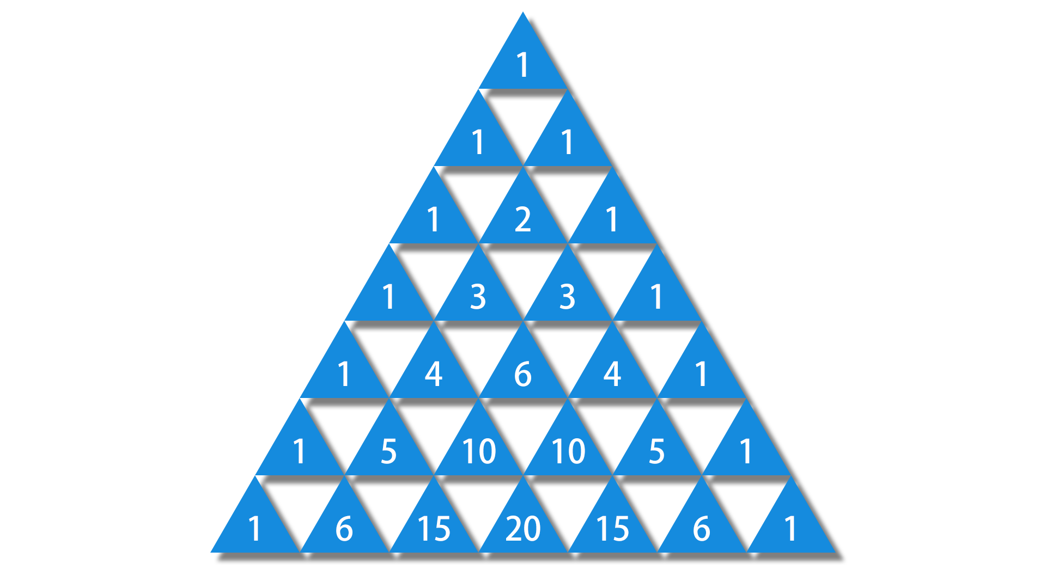
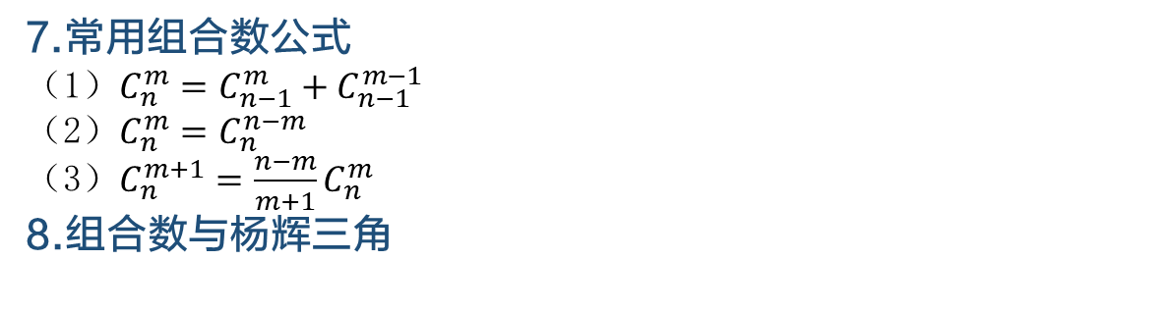
排列与组合
7.常用组合数公式
（1）$C_{n}^{m}=C_{n−1}^{m}+C_{n−1}^{m−1}$
（2）$C_{n}^{m}=C_{n}^{n−m}$
（3）$C_{n}^{m+1}=\frac{n−m}{m+1}C_{n}^{m}$
8.组合数与杨辉三角

Slide 7
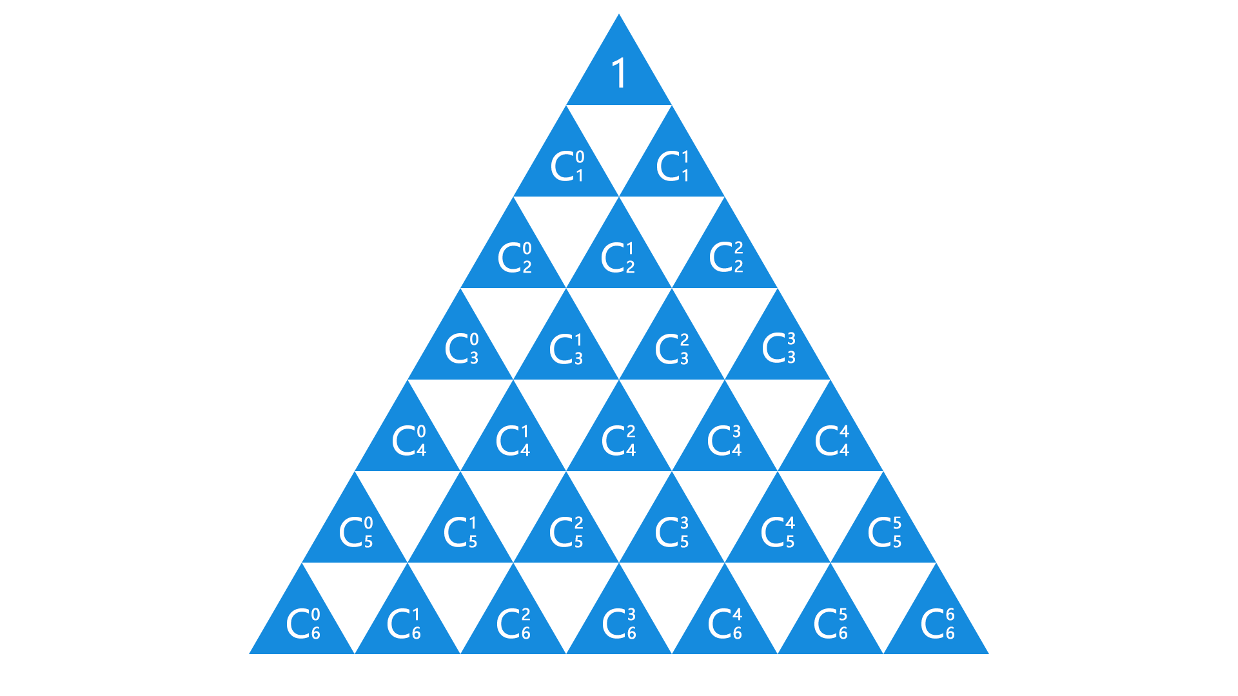
排列与组合
7.常用组合数公式
（1）$C_{n}^{m}=C_{n−1}^{m}+C_{n−1}^{m−1}$
（2）$C_{n}^{m}=C_{n}^{n−m}$
（3）$C_{n}^{m+1}=\frac{n−m}{m+1}C_{n}^{m}$
8.组合数与杨辉三角

Slide 8

例题
2018 Multi-University Training Contest 4
Problem B. Harvest of Apples
$T$组数据，$\text{求}C_{n}^{0}+C_{n}^{1}+…+C_{n}^{m}$，$1≤T≤10^{5},1≤m≤n≤10^{5}$
使用莫队算法
记
$$S\left(n,m\right)=C_{n}^{0}+C_{n}^{1}+…+C_{n}^{m}$$
则
$$S\left(n,m+1\right)=S\left(n,m\right)+C_{n}^{m+1}$$
$$S\left(n+1,m\right)=2S\left(n,m\right)−C_{n}^{m}$$

Slide 9
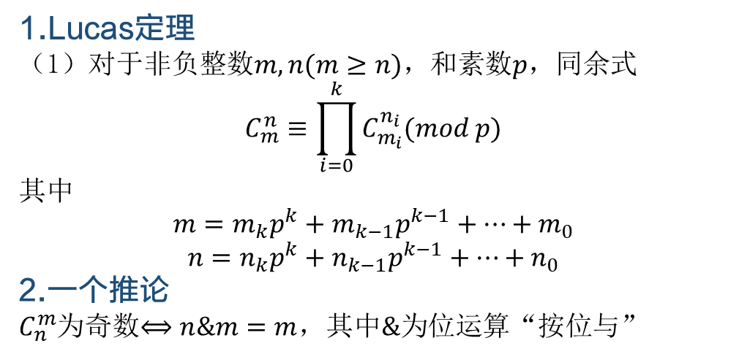
卢卡斯定理
1.Lucas定理
（1）对于非负整数$m,n(m≥n)$，和素数$p$，同余式
$$C_{m}^{n}≡\prod_{i=0}^{k}{C_{m_{i}}^{n_{i}}(mod p)}$$
其中
$$m=m_{k}p^{k}+m_{k−1}p^{k−1}+…+m_{0}$$
$$n=n_{k}p^{k}+n_{k−1}p^{k−1}+…+n_{0}$$
2.一个推论
$C_{n}^{m}$为奇数$⟺n\&m=m$，其中$\&$为位运算“按位与”

Slide 10

卢卡斯定理
//Lucas定理求C(n,m)%p，p为素数
long long F[100010];
void init(long long p)
{
F[0] = 1;
for (int i = 1; i <= p; i++)
F[i] = F[i - 1] * i % (1000000007);
}
long long inv(long long a, long long m)
{
if (a == 1)return 1;
return inv(m%a, m)*(m - m / a) % m;
}
long long Lucas(long long n, long long m, long long p)
{
long long ans = 1;
while (n&&m)
{
long long a = n%p;
long long b = m%p;
if (a < b)return 0;
ans = ans*F[a] % p*inv(F[b] * F[a - b] % p, p) % p;
n /= p;
m /= p;
}
return ans;
}
需要预处理到$\max\left(\min\left(m,n\right),p\right)$

Slide 11
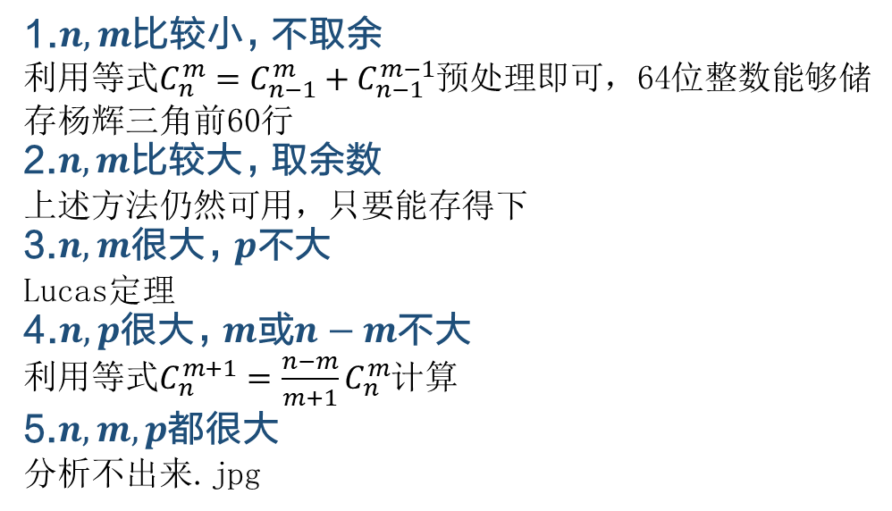

小结
求组合数$C_{n}^{m}(mod p)$的方法
1.$n,m$比较小，不取余
利用等式$C_{n}^{m}=C_{n−1}^{m}+C_{n−1}^{m−1}$预处理即可，64位整数能够储存杨辉三角前60行
2.$n,m$比较大，取余数
上述方法仍然可用，只要能存得下
3.$n,m$很大，$p$不大
Lucas定理
4.$n,p$很大，$m$或$n−m$不大
利用等式$C_{n}^{m+1}=\frac{n−m}{m+1}C_{n}^{m}$计算
5.$n,m,p$都很大
分析不出来.jpg

Slide 12
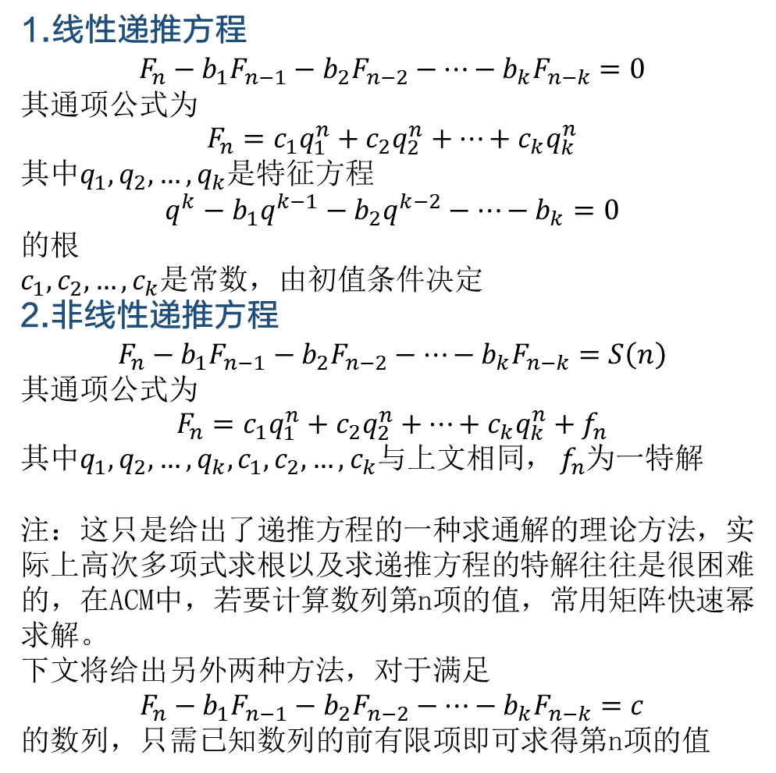
递推数列
1.线性递推方程
$$F_{n}−b_{1}F_{n−1}−b_{2}F_{n−2}−…−b_{k}F_{n−k}=0$$
其通项公式为
$$F_{n}=c_{1}q_{1}^{n}+c_{2}q_{2}^{n}+…+c_{k}q_{k}^{n}$$
其中$q_{1},q_{2},…,q_{k}$是特征方程
$$q^{k}−b_{1}q^{k−1}−b_{2}q^{k−2}−…−b_{k}=0$$
的根
$c_{1},c_{2},…,c_{k}$是常数，由初值条件决定
2.非线性递推方程
$$F_{n}−b_{1}F_{n−1}−b_{2}F_{n−2}−…−b_{k}F_{n−k}=S\left(n\right)$$
其通项公式为
$$F_{n}=c_{1}q_{1}^{n}+c_{2}q_{2}^{n}+…+c_{k}q_{k}^{n}+f_{n}$$
其中$q_{1},q_{2},…,q_{k},c_{1},c_{2},…,c_{k}$与上文相同， $f_{n}$为一特解
注：这只是给出了递推方程的一种求通解的理论方法，实际上高次多项式求根以及求递推方程的特解往往是很困难的，在ACM中，若要计算数列第n项的值，常用矩阵快速幂求解。
下文将给出另外两种方法，对于满足
$$F_{n}−b_{1}F_{n−1}−b_{2}F_{n−2}−…−b_{k}F_{n−k}=c$$
的数列，只需已知数列的前有限项即可求得第n项的值

Slide 13
递推数列
3.BM算法
#include <cstdio>
#include <cstring>
#include <cmath>
#include <algorithm>
#include <vector>
#include <string>
#include <set>
#include <cassert>
using namespace std;
#define rep(i,a,n) for (ll i=a;i<n;i++)
#define per(i,a,n) for (ll i=n-1;i>=a;i--)
#define pb push_back
#define mp make_pair
#define all(x) (x).begin(),(x).end()
#define fi first
#define se second
#define SZ(x) ((ll)(x).size())
typedef long long ll;
typedef vector<ll> VI;
typedef pair<ll, ll> PII;
const ll mod = 1000000007;
ll powmod(ll a, ll b) { ll res = 1; a %= mod; assert(b >= 0); for (; b; b >>= 1) { if (b & 1)res = res*a%mod; a = a*a%mod; }return res; }
ll _, n;
namespace linear_seq {
const ll N = 10010;
ll res[N], base[N], _c[N], _md[N];
vector<ll> Md;
void mul(ll *a, ll *b, ll k) {
rep(i, 0, k + k) _c[i] = 0;
rep(i, 0, k) if (a[i]) rep(j, 0, k) _c[i + j] = (_c[i + j] + a[i] * b[j]) % mod;
for (ll i = k + k - 1; i >= k; i--) if (_c[i])
rep(j, 0, SZ(Md)) _c[i - k + Md[j]] = (_c[i - k + Md[j]] - _c[i] * _md[Md[j]]) % mod;
rep(i, 0, k) a[i] = _c[i];
}
ll solve(ll n, VI a, VI b) {
ll ans = 0, pnt = 0;
ll k = SZ(a);
assert(SZ(a) == SZ(b));
rep(i, 0, k) _md[k - 1 - i] = -a[i]; _md[k] = 1;
Md.clear();
rep(i, 0, k) if (_md[i] != 0) Md.push_back(i);
rep(i, 0, k) res[i] = base[i] = 0;
res[0] = 1;
while ((1ll << pnt) <= n) pnt++;
for (ll p = pnt; p >= 0; p--) {
mul(res, res, k);
if ((n >> p) & 1) {
for (ll i = k - 1; i >= 0; i--) res[i + 1] = res[i]; res[0] = 0;
rep(j, 0, SZ(Md)) res[Md[j]] = (res[Md[j]] - res[k] * _md[Md[j]]) % mod;
}
}
rep(i, 0, k) ans = (ans + res[i] * b[i]) % mod;
if (ans < 0) ans += mod;
return ans;
}
VI BM(VI s) {
VI C(1, 1), B(1, 1);
ll L = 0, m = 1, b = 1;
rep(n, 0, SZ(s)) {
ll d = 0;
rep(i, 0, L + 1) d = (d + (ll)C[i] * s[n - i]) % mod;
if (d == 0) ++m;
else if (2 * L <= n) {
VI T = C;
ll c = mod - d*powmod(b, mod - 2) % mod;
while (SZ(C) < SZ(B) + m) C.pb(0);
rep(i, 0, SZ(B)) C[i + m] = (C[i + m] + c*B[i]) % mod;
L = n + 1 - L; B = T; b = d; m = 1;
}
else {
ll c = mod - d*powmod(b, mod - 2) % mod;
while (SZ(C) < SZ(B) + m) C.pb(0);
rep(i, 0, SZ(B)) C[i + m] = (C[i + m] + c*B[i]) % mod;
++m;
}
}
return C;
}
ll gao(VI a, ll n) {
VI c = BM(a);
c.erase(c.begin());
rep(i, 0, SZ(c)) c[i] = (mod - c[i]) % mod;
return solve(n, c, VI(a.begin(), a.begin() + SZ(c)));
}
};
int main() {
for (scanf("%I64d", &_); _; _--)
{
scanf("%I64d", &n);
VI vec;
vec.push_back(31);
vec.push_back(197);
vec.push_back(1255);
vec.push_back(7997);
vec.push_back(50959);
vec.push_back(324725);
printf("%I64d\n", linear_seq::gao(vec, n - 1));
}
}

Slide 14
4.高斯消元+矩阵快速幂
递推数列
#include <bits/stdc++.h>
using namespace std;
typedef long long ll;
#define rep(i,a,n) for(int i=a;i<n;i++)
namespace linear
{
ll mo = 1000000007;
vector<ll> v;
double a[105][105], del;
int k;
struct matrix
{
int n;
ll a[50][50];
matrix operator * (const matrix & b)const
{
matrix c;
c.n = n;
rep(i, 0, n)rep(j, 0, n)c.a[i][j] = 0;
rep(i, 0, n)rep(j, 0, n)rep(k, 0, n)
c.a[i][j] = (c.a[i][j] + a[i][k] * b.a[k][j] % mo) % mo;
return c;
}
}A;
bool solve(int n)
{
rep(i, 1, n + 1)
{
int t = i;
rep(j, i + 1, n + 1)if (fabs(a[j][i]) > fabs(a[t][i]))t = j;
if (fabs(del = a[t][i]) < 1e-6)return false;
rep(j, i, n + 2)swap(a[i][j], a[t][j]);
rep(j, i, n + 2)a[i][j] /= del;
rep(t, 1, n + 1)if (t != i)
{
del = a[t][i];
rep(j, i, n + 2)a[t][j] -= a[i][j] * del;
}
}
return true;
}
void build(vector<ll> V)
{
v = V;
int n = (v.size() - 1) / 2;
k = n;
while (1)
{
rep(i, 0, k + 1)
{
rep(j, 0, k)a[i + 1][j + 1] = v[n - 1 + i - j];
a[i + 1][k + 1] = 1;
a[i + 1][k + 2] = v[n + i];
}
if (solve(n + 1))break;
n--; k--;
}
A.n = k + 1;
rep(i, 0, A.n)rep(j, 0, A.n)A.a[i][j] = 0;
rep(i, 0, A.n)A.a[i][0] = (int)round(a[i + 1][A.n + 1]);
rep(i, 0, A.n - 2)A.a[i][i + 1] = 1;
A.a[A.n - 1][A.n - 1] = 1;
}
void formula()
{
printf("f(n) =");
rep(i, 0, A.n - 1)printf(" (%lld)*f(n-%d) +", A.a[i][0], i + 1);
printf(" (%lld)\n", A.a[A.n - 1][0]);
}
ll cal(ll n)
{
if (n < v.size())return v[n];
n = n - k + 1;
matrix B, T = A;
B.n = A.n;
rep(i, 0, B.n)rep(j, 0, B.n)B.a[i][j] = i == j ? 1 : 0;
while (n)
{
if (n & 1)B = B * T;
n >>= 1;
T = T * T;
}
ll ans = 0;
rep(i, 0, B.n - 1)ans = (ans + v[B.n - 2 - i] * B.a[i][0] % mo) % mo;
ans = (ans + B.a[B.n - 1][0]) % mo;
while (ans < 0)ans += mo;
return ans;
}
}
int main()
{
//vector<ll> V = { 1 ,4 ,9 ,16,25,36,49 };
vector<ll> V = { 1 ,1 ,2 ,3 ,5 ,8 ,13 };
linear::build(V);
linear::formula();
ll n;
while (~scanf("%lld", &n))
{
printf("%lld\n", linear::cal(n - 1));
}
return 0;
}

Slide 15
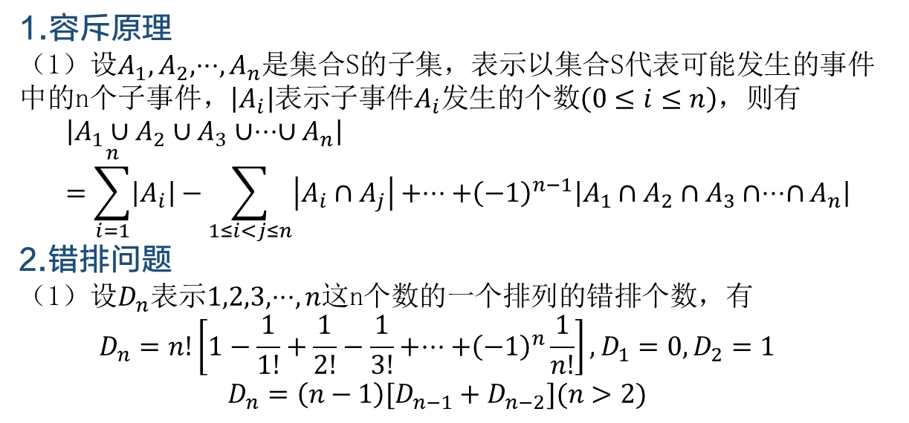
容斥原理
1.容斥原理
（1）设$A_{1},A_{2},⋅⋅⋅,A_{n}$是集合S的子集，表示以集合S代表可能发生的事件中的n个子事件，$\left|A_{i}\right|$表示子事件$A_{i}$发生的个数$\left(0≤i≤n\right)$，则有
$$\left|A_{1}∪A_{2}∪A_{3}∪⋅⋅⋅∪A_{n}\right|=\sum_{i=1}^{n}{\left|A_{i}\right|}−\sum_{1≤i<j≤n}{\left|A_{i}∩A_{j}\right|}+⋅⋅⋅+{\left(−1\right)}^{n−1}\left|A_{1}∩A_{2}∩A_{3}∩⋅⋅⋅∩A_{n}\right|$$
2.错排问题
（1）设$D_{n}$表示$1,2,3,⋅⋅⋅,n$这n个数的一个排列的错排个数，有
$$D_{n}=n!\left[1−\frac{1}{1!}+\frac{1}{2!}−\frac{1}{3!}+⋅⋅⋅+{\left(−1\right)}^{n}\frac{1}{n!}\right],D_{1}=0,D_{2}=1$$
$$D_{n}=\left(n−1\right)[D_{n−1}+D_{n−2}](n>2)$$

Slide 16
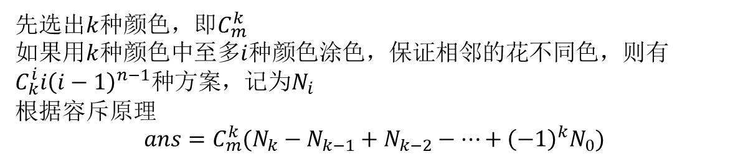

例题
2014-2015 ACM-ICPC
Asia Xian Regional Contest
Problem F. Color
$n$朵花排成一列，$m$种颜色，给每种花涂色，要求相邻的花不能同色，且用了恰好$k$种颜色，求方案数
先选出$k$种颜色，即$C_{m}^{k}$
如果用$k$种颜色中至多$i$种颜色涂色，保证相邻的花不同色，则有$C_{k}^{i}i{\left(i−1\right)}^{n−1}种方案，$记为$N_{i}$
根据容斥原理
$$ans=C_{m}^{k}(N_{k}−N_{k−1}+N_{k−2}−…+{\left(−1\right)}^{k}N_{0})$$

Slide 17
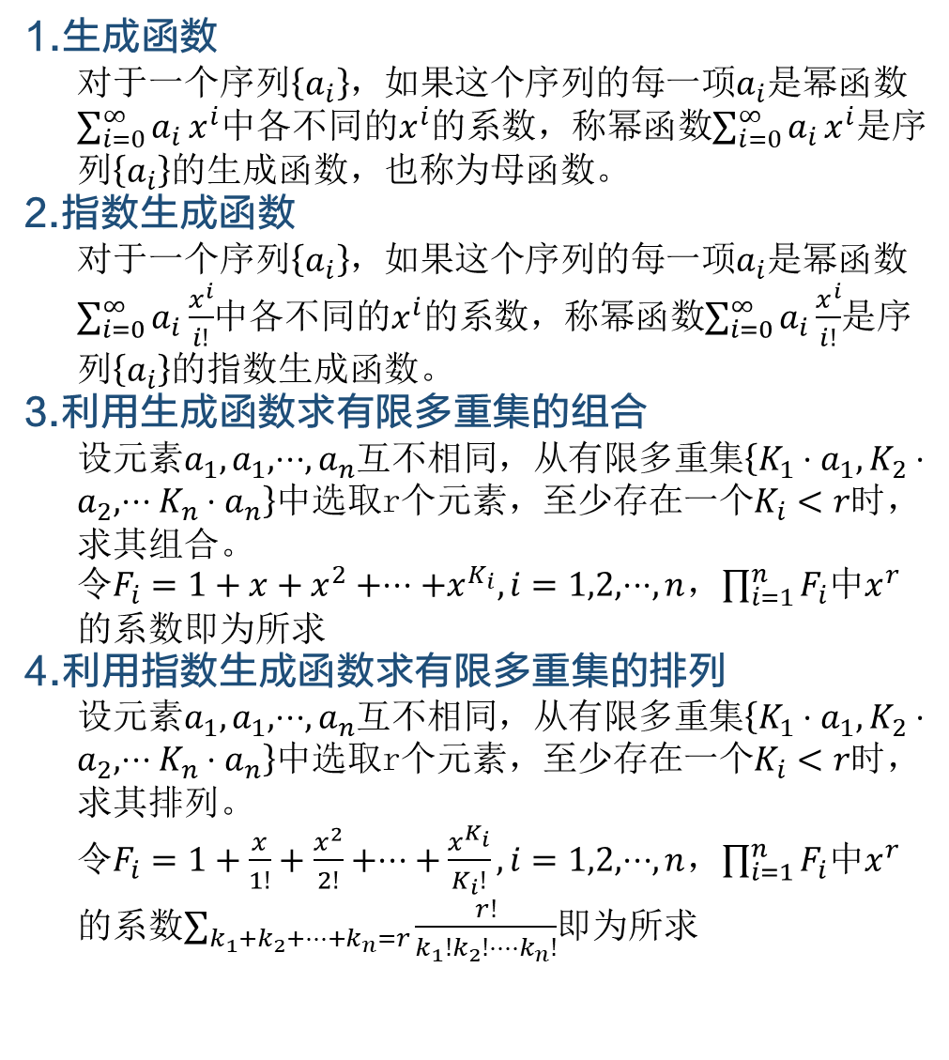
生成函数
1.生成函数
对于一个序列$\left\{a_{i}\right\}$，如果这个序列的每一项$a_{i}$是幂函数$\sum_{i=0}^{∞}{a_{i}}x^{i}$中各不同的$x^{i}$的系数，称幂函数$\sum_{i=0}^{∞}{a_{i}}x^{i}$是序列$\left\{a_{i}\right\}$的生成函数，也称为母函数。
2.指数生成函数
对于一个序列$\left\{a_{i}\right\}$，如果这个序列的每一项$a_{i}$是幂函数$\sum_{i=0}^{∞}{a_{i}}\frac{x^{i}}{i!}$中各不同的$x^{i}$的系数，称幂函数$\sum_{i=0}^{∞}{a_{i}}\frac{x^{i}}{i!}$是序列$\left\{a_{i}\right\}$的指数生成函数。
3.利用生成函数求有限多重集的组合
设元素$a_{1},a_{1},⋅⋅⋅,a_{n}$互不相同，从有限多重集$\left\{K_{1}⋅a_{1},K_{2}⋅a_{2},⋅⋅⋅K_{n}⋅a_{n}\right\}$中选取r个元素，至少存在一个$K_{i}<r$时，求其组合。
令$F_{i}=1+x+x^{2}+⋅⋅⋅+x^{K_{i}},i=1,2,⋅⋅⋅,n$，$\prod_{i=1}^{n}{F_{i}}$中$x^{r}$的系数即为所求
4.利用指数生成函数求有限多重集的排列
设元素$a_{1},a_{1},⋅⋅⋅,a_{n}$互不相同，从有限多重集$\left\{K_{1}⋅a_{1},K_{2}⋅a_{2},⋅⋅⋅K_{n}⋅a_{n}\right\}$中选取r个元素，至少存在一个$K_{i}<r$时，求其排列。
令$F_{i}=1+\frac{x}{1!}+\frac{x^{2}}{2!}+⋅⋅⋅+\frac{x^{K_{i}}}{K_{i}!},i=1,2,⋅⋅⋅,n$，$\prod_{i=1}^{n}{F_{i}}$中$x^{r}$的系数$\sum_{{k_{1}+k_{2}+⋅⋅⋅+k}_{n}=r}{\frac{r!}{k_{1}!k_{2}!⋅⋅⋅⋅k_{n}!}}$即为所求

Slide 18
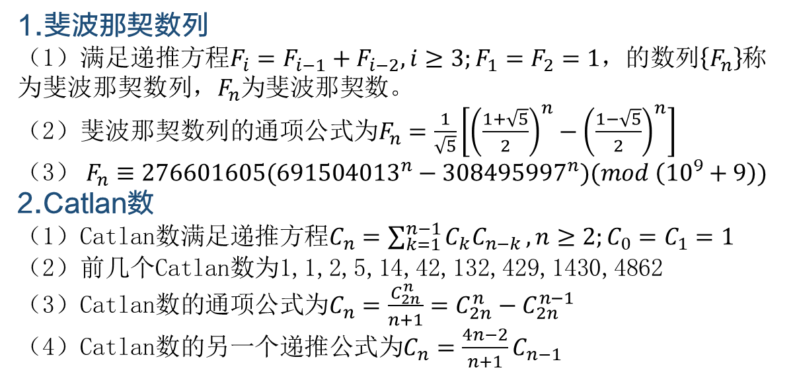
特殊计数
1.斐波那契数列
（1）满足递推方程$F_{i}=F_{i−1}+F_{i−2},i≥3;F_{1}=F_{2}=1$，的数列$\left\{F_{n}\right\}$称为斐波那契数列，$F_{n}$为斐波那契数。
（2）斐波那契数列的通项公式为$F_{n}=\frac{1}{\sqrt{5}}\left[{\left(\frac{1+\sqrt{5}}{2}\right)}^{n}−{\left(\frac{1−\sqrt{5}}{2}\right)}^{n}\right]$
（3） $F_{n}≡276601605({691504013}^{n}−{308495997}^{n})(mod \left({10}^{9}+9\right))$
2.Catlan数
（1）Catlan数满足递推方程$C_{n}=\sum_{k=1}^{n−1}{C_{k}C_{n−k}},n≥2;C_{0}=C_{1}=1$
（2）前几个Catlan数为1,1,2,5,14,42,132,429,1430,4862
（3）Catlan数的通项公式为$C_{n}=\frac{C_{2n}^{n}}{n+1}=C_{2n}^{n}−C_{2n}^{n−1}$
（4）Catlan数的另一个递推公式为$C_{n}=\frac{4n−2}{n+1}C_{n−1}$

Slide 19
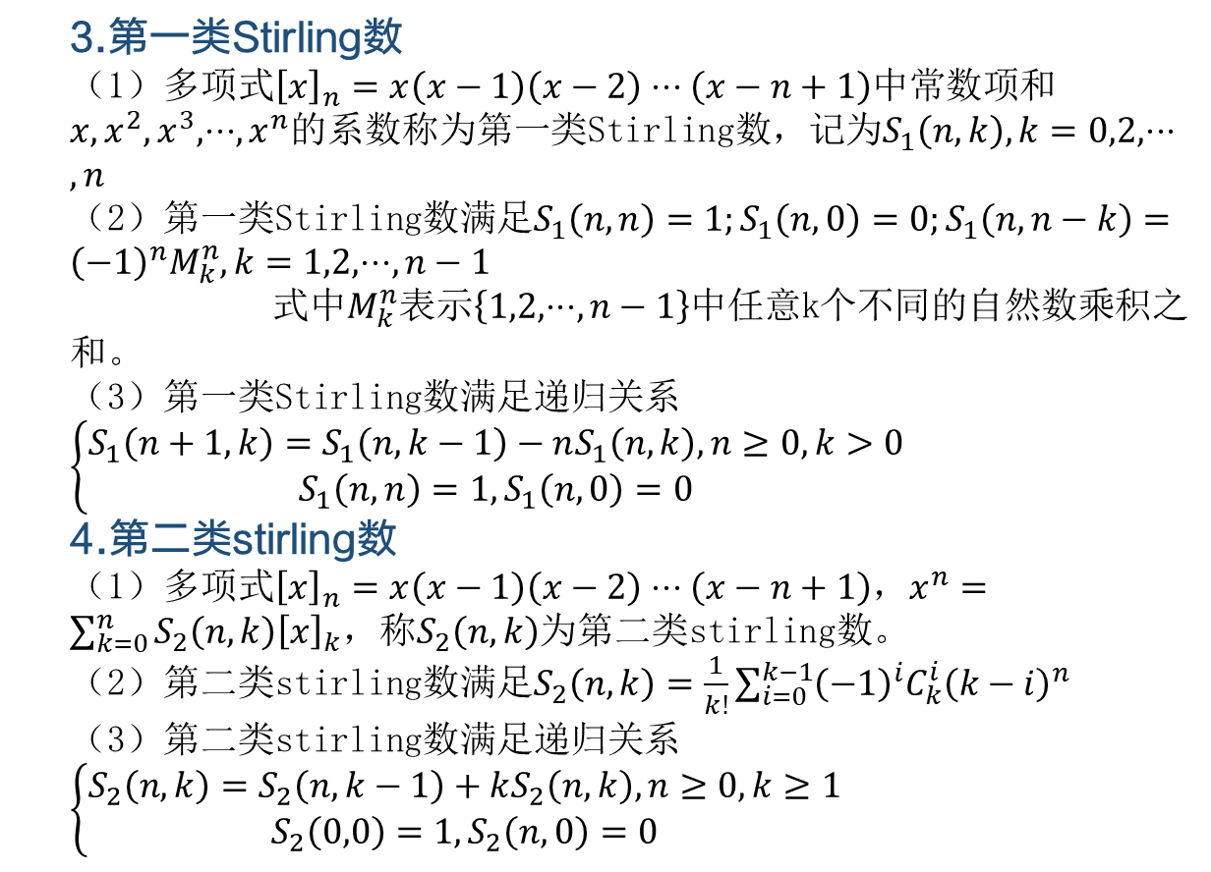
特殊计数
3.第一类Stirling数
（1）多项式${\left[x\right]}_{n}=x\left(x−1\right)\left(x−2\right)⋅⋅⋅\left(x−n+1\right)$中常数项和$x,x^{2},x^{3},⋅⋅⋅,x^{n}$的系数称为第一类Stirling数，记为$S_{1}\left(n,k\right),k=0,2,⋅⋅⋅,n$
（2）第一类Stirling数满足$S_{1}\left(n,n\right)=1;S_{1}\left(n,0\right)=0;S_{1}\left(n,n−k\right)={\left(−1\right)}^{n}M_{k}^{n},k=1,2,⋅⋅⋅,n−1$
式中$M_{k}^{n}$表示$\left\{1,2,⋅⋅⋅,n−1\right\}$中任意k个不同的自然数乘积之和。
（3）第一类Stirling数满足递归关系$\left\{\begin{aligned}S_{1}\left(n+1,k\right)=S_{1}\left(n,k−1\right)−nS_{1}\left(n,k\right),n≥0,k>0 \\ S_{1}\left(n,n\right)=1,S_{1}\left(n,0\right)=0\end{aligned}\right.$
4.第二类stirling数
（1）多项式${\left[x\right]}_{n}=x\left(x−1\right)\left(x−2\right)⋅⋅⋅\left(x−n+1\right)$，$x^{n}=\sum_{k=0}^{n}{S_{2}\left(n,k\right){\left[x\right]}_{k}}$，称$S_{2}\left(n,k\right)$为第二类stirling数。
（2）第二类stirling数满足$S_{2}\left(n,k\right)=\frac{1}{k!}\sum_{i=0}^{k−1}{{\left(−1\right)}^{i}C_{k}^{i}{\left(k−i\right)}^{n}}$
（3）第二类stirling数满足递归关系$\left\{\begin{aligned}S_{2}\left(n,k\right)=S_{2}\left(n,k−1\right)+kS_{2}\left(n,k\right),n≥0,k≥1 \\ S_{2}\left(0,0\right)=1,S_{2}\left(n,0\right)=0\end{aligned}\right.$

Slide 20
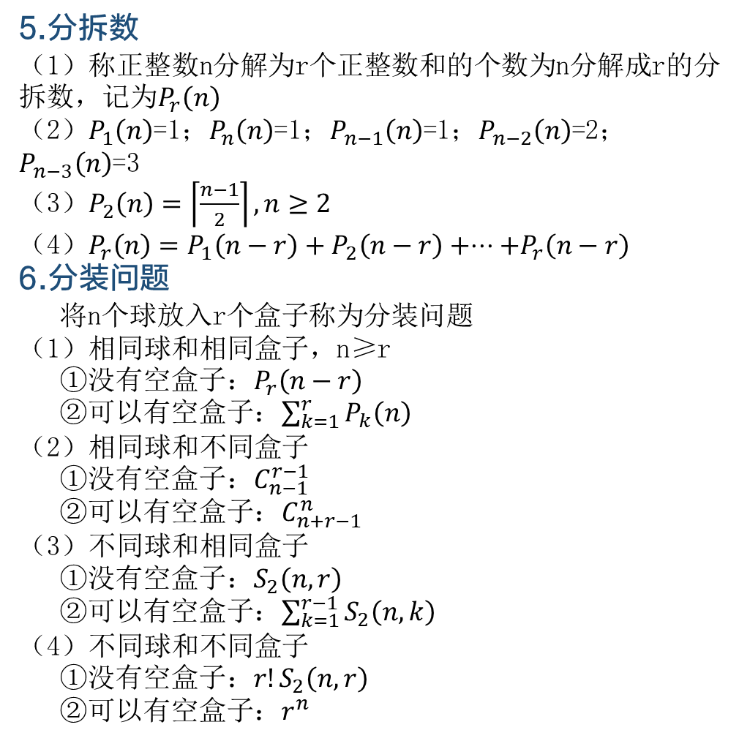
特殊计数
5.分拆数
（1）称正整数n分解为r个正整数和的个数为n分解成r的分拆数，记为$P_{r}\left(n\right)$
（2）$P_{1}\left(n\right)$=1；$P_{n}\left(n\right)$=1；$P_{n−1}\left(n\right)$=1；$P_{n−2}\left(n\right)$=2；$P_{n−3}\left(n\right)$=3
（3）$P_{2}\left(n\right)=\left\lceil \frac{n−1}{2}\right\rceil ,n≥2$
（4）$P_{r}\left(n\right)=P_{1}\left(n−r\right)+P_{2}\left(n−r\right)+⋅⋅⋅+P_{r}\left(n−r\right)$
6.分装问题
将n个球放入r个盒子称为分装问题
（1）相同球和相同盒子，n≥r
①没有空盒子：$P_{r}\left(n−r\right)$
②可以有空盒子：$\sum_{k=1}^{r}{P_{k}\left(n\right)}$
（2）相同球和不同盒子
①没有空盒子：$C_{n−1}^{r−1}$
②可以有空盒子：$C_{n+r−1}^{n}$
（3）不同球和相同盒子
①没有空盒子：$S_{2}\left(n,r\right)$
②可以有空盒子：$\sum_{k=1}^{r−1}{S_{2}\left(n,k\right)}$
（4）不同球和不同盒子
①没有空盒子：$r!S_{2}\left(n,r\right)$
②可以有空盒子：$r^{n}$

Slide 21
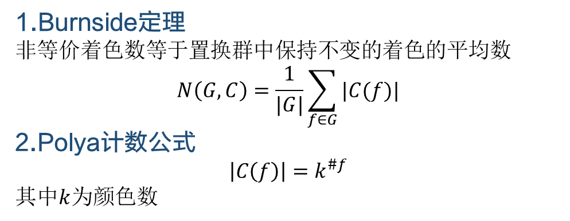
Polya计数
1.Burnside定理
非等价着色数等于置换群中保持不变的着色的平均数
$$N\left(G,C\right)=\frac{1}{|G|}\sum_{f∈G}{|C(f)|}$$
2.Polya计数公式
$$\left|C\left(f\right)\right|=k^{\#f}$$
其中$k$为颜色数

Slide 22
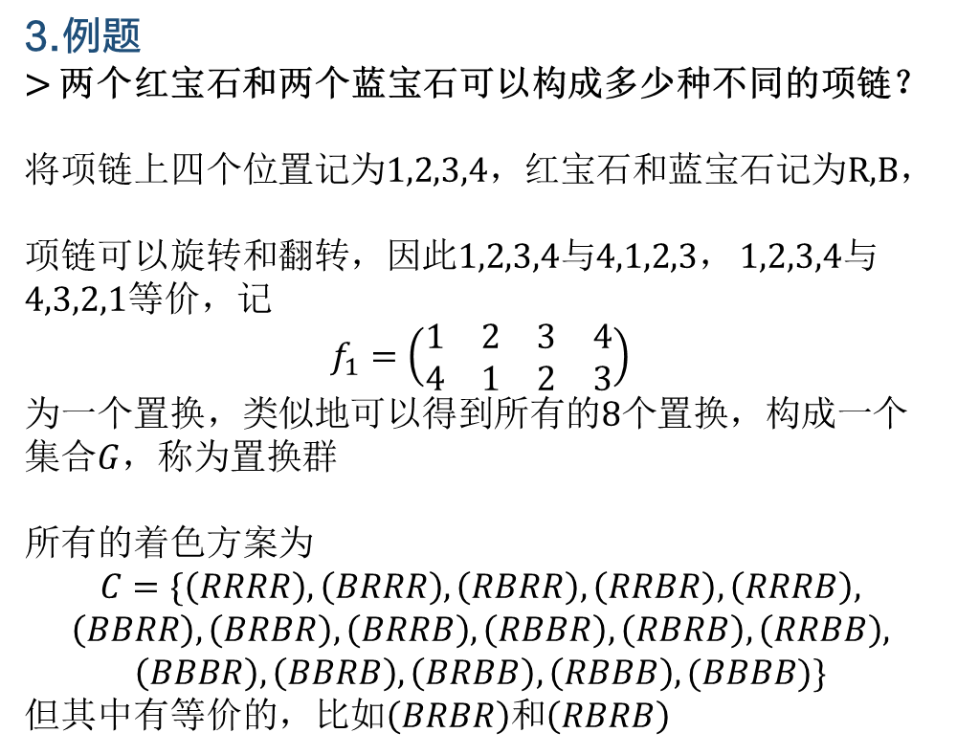
Polya计数
3.例题
> 两个红宝石和两个蓝宝石可以构成多少种不同的项链？
将项链上四个位置记为1,2,3,4，红宝石和蓝宝石记为R,B，
项链可以旋转和翻转，因此1,2,3,4与4,1,2,3， 1,2,3,4与4,3,2,1等价，记
$$f_{1}=\left(\begin{matrix}\begin{matrix}1 & 2 \\ 4 & 1\end{matrix} & \begin{matrix}3 & 4 \\ 2 & 3\end{matrix}\end{matrix}\right)$$
为一个置换，类似地可以得到所有的8个置换，构成一个集合$G$，称为置换群
所有的着色方案为
$$C=\{\left(RRRR\right),\left(BRRR\right),\left(RBRR\right),\left(RRBR\right),\left(RRRB\right),$$
$$\left(BBRR\right),\left(BRBR\right),\left(BRRB\right),\left(RBBR\right),\left(RBRB\right),\left(RRBB\right),$$
$$\left(BBBR\right),\left(BBRB\right),\left(BRBB\right),\left(RBBB\right),(BBBB)\}$$
但其中有等价的，比如$\left(BRBR\right)$和$\left(RBRB\right)$

Slide 23
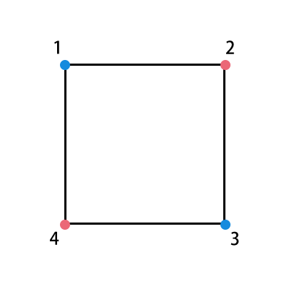
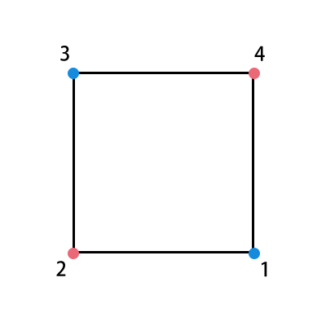

Polya计数
记$C(f)$为在置换$f$下保持不变的着色方案构成的集合，例如$\left(BRBR\right)$和$\left(RBRB\right)$在
$$f=\left(\begin{matrix}\begin{matrix}1 & 2 \\ 3 & 4\end{matrix} & \begin{matrix}3 & 4 \\ 1 & 2\end{matrix}\end{matrix}\right)$$
下保持不变
旋转180°
根据Burnside公式
$$N\left(G,C\right)=\frac{1}{|G|}\sum_{f∈G}{|C(f)|}$$
即可求得非等价的着色数，但$|C(f)|$如何求？

Slide 24
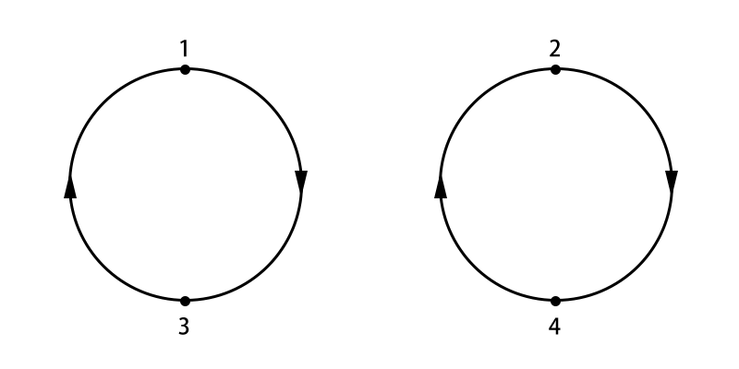
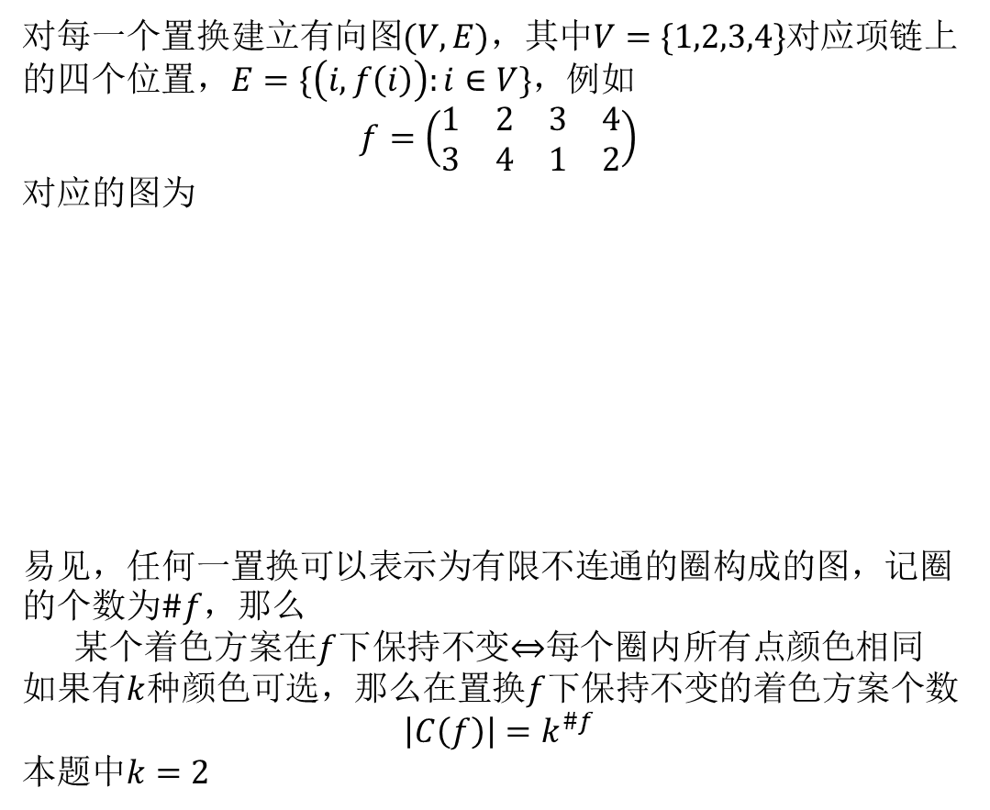
Polya计数
对每一个置换建立有向图$(V,E)$，其中$V=\{1,2,3,4\}$对应项链上的四个位置，$E=\{\left(i,f\left(i\right)\right):i∈V\}$，例如
$$f=\left(\begin{matrix}\begin{matrix}1 & 2 \\ 3 & 4\end{matrix} & \begin{matrix}3 & 4 \\ 1 & 2\end{matrix}\end{matrix}\right)$$
对应的图为
易见，任何一置换可以表示为有限不连通的圈构成的图，记圈的个数为$\#f$，那么
某个着色方案在$f$下保持不变$⇔$每个圈内所有点颜色相同
如果有$k$种颜色可选，那么在置换$f$下保持不变的着色方案个数
$$\left|C\left(f\right)\right|=k^{\#f}$$
本题中$k=2$

Slide 25
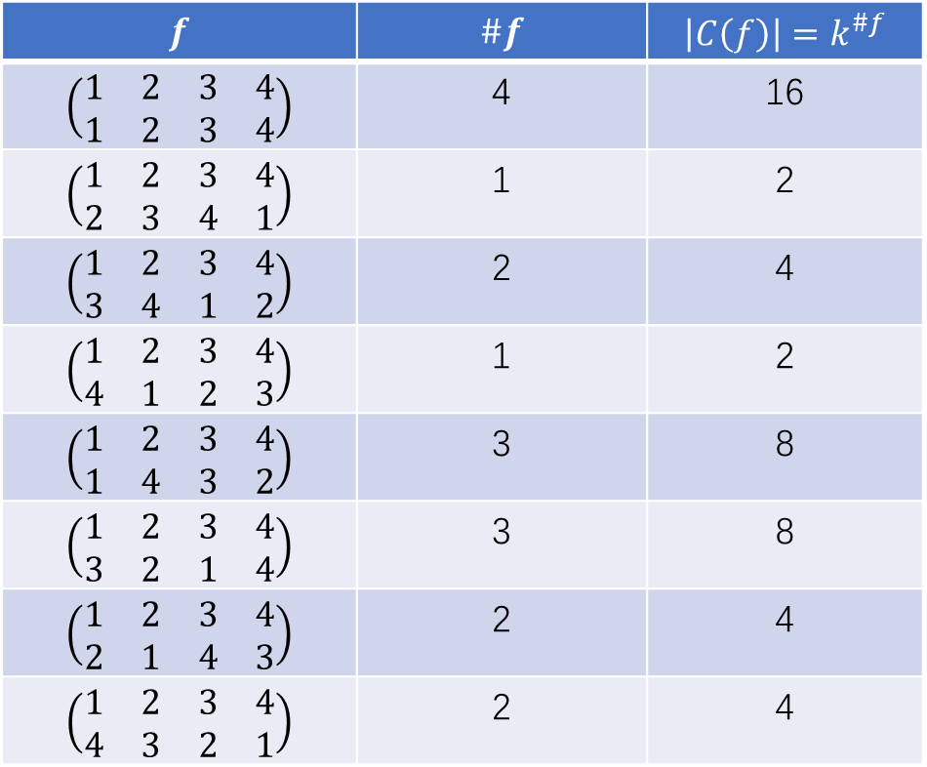
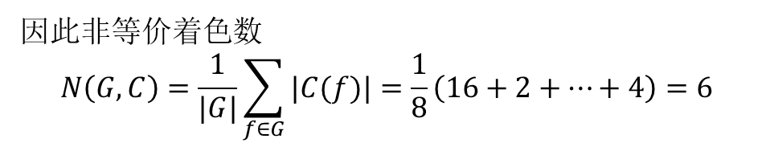
Polya计数
$$f$$ | $$\#f$$ | $$\left|C\left(f\right)\right|=k^{\#f}$$
$$\left(\begin{matrix}\begin{matrix}1 & 2 \\ 1 & 2\end{matrix} & \begin{matrix}3 & 4 \\ 3 & 4\end{matrix}\end{matrix}\right)$$ | 4 | 16
$$\left(\begin{matrix}\begin{matrix}1 & 2 \\ 2 & 3\end{matrix} & \begin{matrix}3 & 4 \\ 4 & 1\end{matrix}\end{matrix}\right)$$ | 1 | 2
$$\left(\begin{matrix}\begin{matrix}1 & 2 \\ 3 & 4\end{matrix} & \begin{matrix}3 & 4 \\ 1 & 2\end{matrix}\end{matrix}\right)$$ | 2 | 4
$$\left(\begin{matrix}\begin{matrix}1 & 2 \\ 4 & 1\end{matrix} & \begin{matrix}3 & 4 \\ 2 & 3\end{matrix}\end{matrix}\right)$$ | 1 | 2
$$\left(\begin{matrix}\begin{matrix}1 & 2 \\ 1 & 4\end{matrix} & \begin{matrix}3 & 4 \\ 3 & 2\end{matrix}\end{matrix}\right)$$ | 3 | 8
$$\left(\begin{matrix}\begin{matrix}1 & 2 \\ 3 & 2\end{matrix} & \begin{matrix}3 & 4 \\ 1 & 4\end{matrix}\end{matrix}\right)$$ | 3 | 8
$$\left(\begin{matrix}\begin{matrix}1 & 2 \\ 2 & 1\end{matrix} & \begin{matrix}3 & 4 \\ 4 & 3\end{matrix}\end{matrix}\right)$$ | 2 | 4
$$\left(\begin{matrix}\begin{matrix}1 & 2 \\ 4 & 3\end{matrix} & \begin{matrix}3 & 4 \\ 2 & 1\end{matrix}\end{matrix}\right)$$ | 2 | 4
因此非等价着色数
$$N\left(G,C\right)=\frac{1}{|G|}\sum_{f∈G}{|C(f)|}=\frac{1}{8}\left(16+2+…+4\right)=6$$

